Slide 1

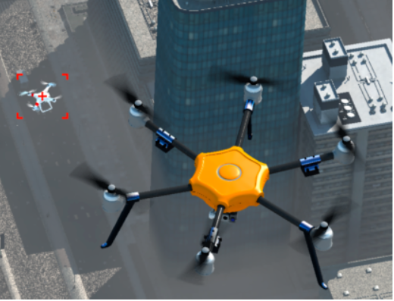
Midterm Presentation Data Augmentation & Neural Network Training - Part A
Students: Stav Yeger, Aviv Paskaro
Supervisor: Ilya Tcenov
Context: Project A
Semester: Winter, 2020
Date: 15/01/2020

Slide 2
Presentation Outline
Project Goal
Schedule
Data Characteristics
Suggested Solutions
Solution Flow
Results
Summary

Slide 3
Project Goal
Detecting flying drones in urban environments, using an inspecting drone, for tracking and interception.
4 main steps:
Film drones in isolated environment
Film urban scenes
Augment data
4. Train a neural network

Slide 4
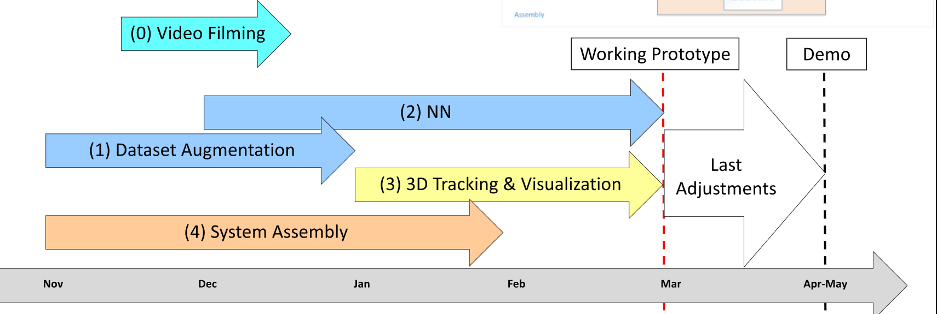
Schedule
Current time

Slide 5
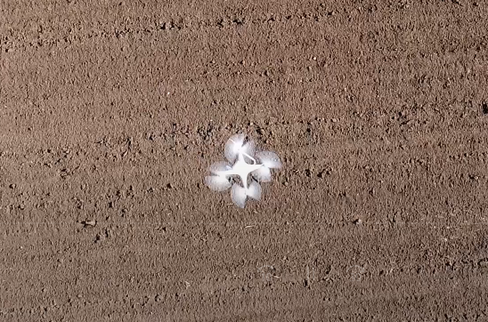
Data Characteristics
Drone:
4k resolution
25 FPS
Steady camera at 50[m] height
Drone at 10-40[m] height
Single drone
Dark BG
Day light
Requirements
Drone

Slide 6
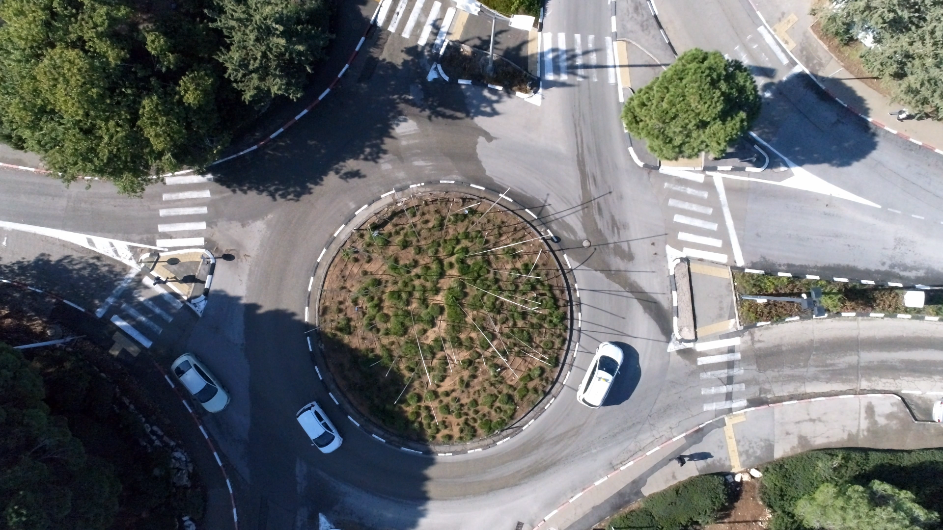
Data Characteristics
Urban:
4k resolution
25 FPS
Steady camera at 50[m] height
Day light
Moving objects(People, cars, etc.)
Requirements
Urban
6

Slide 7
 | צילום רחפנים (1) | צילום אובייקטים (2)
רזולוציה | 4k | 4k
Frame Rate | 25 | 25
עדשה (זווית FOV) | לא רחבה מידי, מפתח צילום 84 מעלות | לא רחבה מידי, מפתח צילום 84 מעלות
גובה הרחפן המצלם (מהאדמה) | סטאטי ב-50 מ' | סטאטי ב-50 מ'
גובה המטרה (הרחפן העוין / אובייקטים) מהקרקע | משתנה: 10-40 מ' | 0 מ'
זווית צילום | כלפי מטה בלבד (אנכי לקרקע) | כלפי מטה בלבד (אנכי לקרקע)
תאורה | תאורת יום טבעית, בצהרי היום – להפחית מהשפעת הצל | תאורת יום טבעית, בצהרי היום – להפחית מהשפעת הצל
זמן צילום קטע | כ- 10-15 דקות (בשאיפה, ללא המעברים – עליה/ירידה של הרחפן המצלם, מעבר בין קטעים). | כ- 10-15 דקות (בשאיפה, ללא המעברים – עליה/ירידה של הרחפן המצלם, מעבר בין קטעים).
נתונים נלווים | יש לתעד את כלל הנתונים הנלווים מהרחפן תוך כדי צילום הסרטון - גובה, זווית סיבוב, מיקום וכדומה. בנוסף, לדאוג שהסרטונים יהיו מסונכרנים לקליטת הנתונים (יתכן וישפיע על הבקשה לא לצלם בעלייה/ירידה, ובמעברים). | יש לתעד את כלל הנתונים הנלווים מהרחפן תוך כדי צילום הסרטון - גובה, זווית סיבוב, מיקום וכדומה. בנוסף, לדאוג שהסרטונים יהיו מסונכרנים לקליטת הנתונים (יתכן וישפיע על הבקשה לא לצלם בעלייה/ירידה, ובמעברים).
מקום הצילום | זירה סטטית. רקע של הרחפן המצולם סטטי כמה שיותר (חישוב רקע ממוצע) ובעל קונטרסט גבוה ביחס לרחפן. | זירה משתנה, טיפוסית לסביבה אורבנית.
האובייקטים המצולמים | רחפנים. פנטום 4 אדוונס או פרו. מגוון מסלולי טיסה (כולל קו ישר). אפשר לעצור, אבל לא ליותר מכ- 10 שניות. | בני אדם, מכוניות, קטנועים, אופניים, ציפורים, חיות, אובייקטים עפים ברוח וכל אובייקט נע אחר שרלוונטי לסביבה אורבנית. בנוסף, לפחות קטע אחד של צילום רחפן מעל סביבה אורבנית.
לוח זמנים | עד אמצע דצמבר | עד אמצע דצמבר

Slide 8
 | גובה המצלם מהקרקע | גובה המצולם מהקרקע | תנועת המצולם | זמן צילום (דקות)
1 | 50מ' | 10מ' | קווים ישרים, כולל כניסה ויציאה מהפריים מדי פעם | 10x4
2 |  | 20מ'
3 |  | 30מ'
4 |  | 40מ'
5 |  | 10מ' | סיבובים, כולל כניסה ויציאה מהפריים מדי פעם | 10x4
6 |  | 20מ'
7 |  | 30מ'
8 |  | 40מ'
9 |  | 10מ' | קווים ישרים וסיבובים – תנועות קצרים וביניהן דגש על האטה והאצה, כולל עצירות של 1-2 שניות גג (עמידה במקום) | 10x4
10 |  | 20מ'
11 |  | 30מ'
12 |  | 40מ'
13 |  | 10מ' | שילוב – תנועה בקווים ישרים, סיבובים, האצה והאטה, כולל יציאה וכניסה מהפריימים מדי פעם הערה - צולמו בפועל ברוחות חזקות מאוד | 15x4
14 |  | 20מ'
15 |  | 30מ'
16 |  | 40מ'
17 |  | 10-40מ' | קווים ישרים, כולל כניסה ויציאה מהפריים מדי פעם | 10
18 |  | 10-40מ' | סיבובים, כולל כניסה ויציאה מהפריים מדי פעם | 10
19 |  | 10-40מ' | קווים ישרים וסיבובים – תנועות קצרים וביניהן דגש על האטה והאצה, כולל עצירות של 1-2 שניות גג (עמידה במקום) | 10
20 |  | 10-40מ' | שילוב – תנועה בקווים ישרים, סיבובים, האצה והאטה, כולל יציאה וכניסה מהפריימים מדי פעם | 8.5
21 | 50מ' |  | רחפן מסוג Bugs2 עמידה במקום בגבהים 10, 20, 30, 40 מטרים
22 | 50מ' |  | רחפן מסוג Mavik טס באופן חופשי
23 | 50מ' |  | רחפן מסוג Mavik עמידה במקום בגבהים 10, 20, 30, 40 מטרים

Slide 9
 | גובה המצלם מהקרקע | סוג סצנה | רמת עומס אובייקטים | זמן צילום (דקות)
1 | 50מ' | כיכר (שליד מרכז הספורט) | עומס דל (במהלך היום) | 60
2 |  |  | עומס רב (בבוקר ואחרה"צ) | 60
3 |  | כביש ומדרכה (בין שער נו"ש לכיכר) | עומס דל (במהלך היום) | 60
4 |  |  | עומס רב (בבוקר ואחרה"צ) | 60
5 |  | רחבה (טיילת אולמן) | עומס דל (בשיעורים) | 60
6 |  |  | עומס רב (בין שיעורים) | 60
7 |  | שילוב - רחפן מטרה מעל אובייקטים | בינונית | 30

Slide 10
First Solution
Movement detection based on movement patterns: Detecting drone by subtraction each two following frames
GT
N.N
Drone vid.
Drone vid.
DRONE
Extract movement
MERGE
Urban vid.
Urban vid.
URBAN

Slide 11
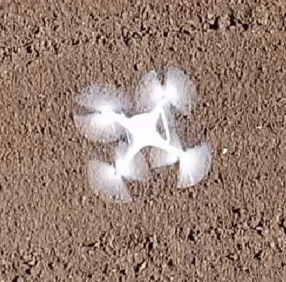
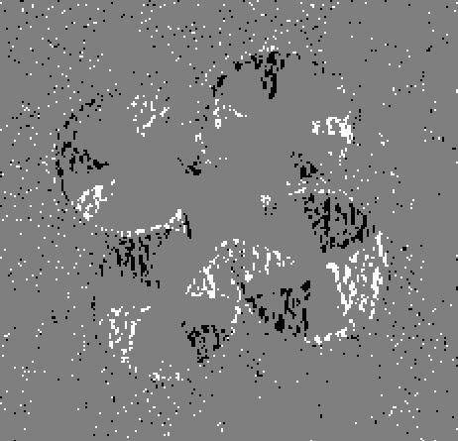
First Solution
Pros:
Easy to calc
Cons:
Hard to detect levitations
Drone movement isn't unique (for small drones)
11

Slide 12
Second Solution
Movement detection based on movement patterns and RGB information:
Isolate drone from background by subtracting the intermediate median.
GT
N.N
Drone vid.
Drone vid.
DRONE
MERGE
EXTRACT MOVEMENT
Urban vid.
Urban vid.
URBAN

Slide 13
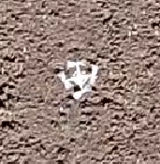
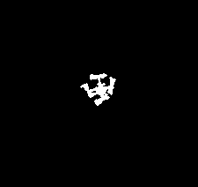
Second Solution
Pros:
Robust to drone levitation
Preserving the drone shape
Cons:
Computationally expensive

Slide 14
Chosen Solution Flow
Drone vid.
Background remove & Morphological filters
Ground Truth vid.
Drone vid.
Ground Truth vid.
Drone
Cleaned
PARAMETRIC
GT
Random
Video
Augment
Merge
VISUAL
GT
Urban vid.
Urban vid.
Urban
MERGED

Slide 15
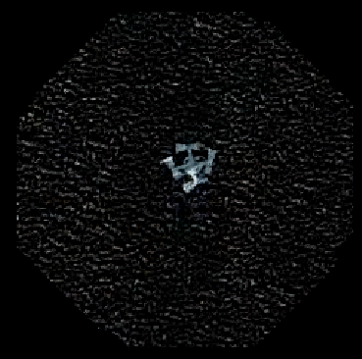
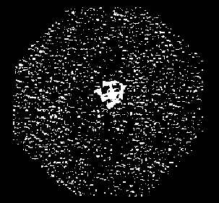
Background Remove & Morphological Filters
1
2
3
4
back

Slide 16
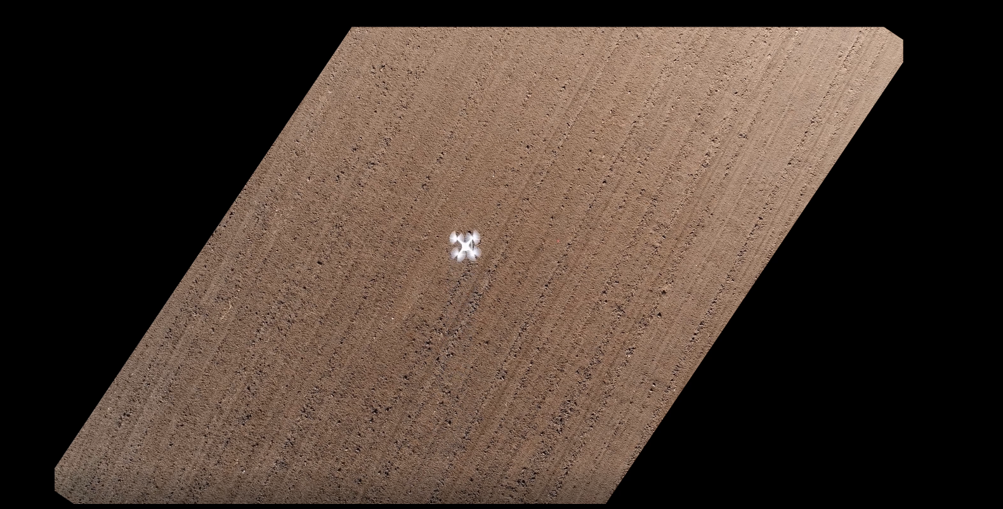
Augmentation
Scaling
Rotating
Shifting
Color changes
back

Slide 17
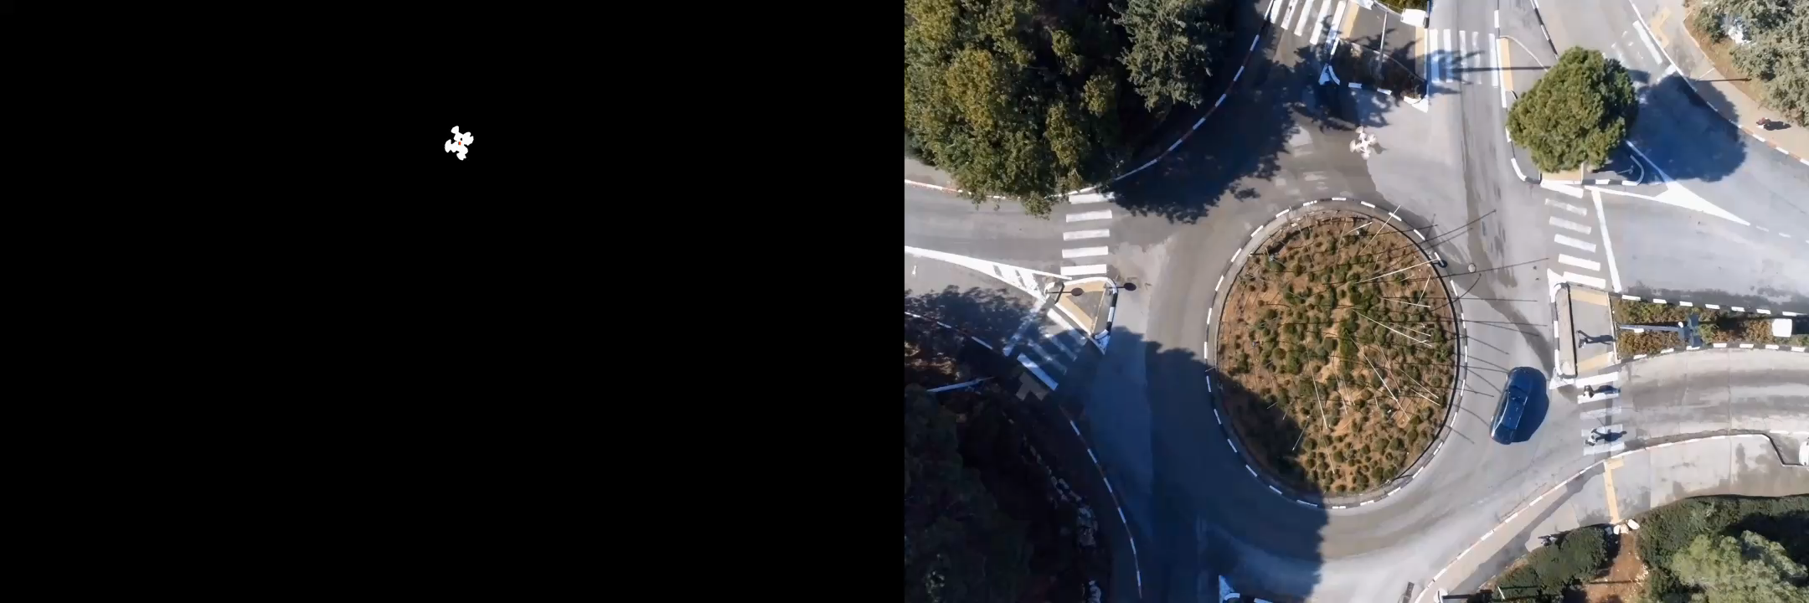
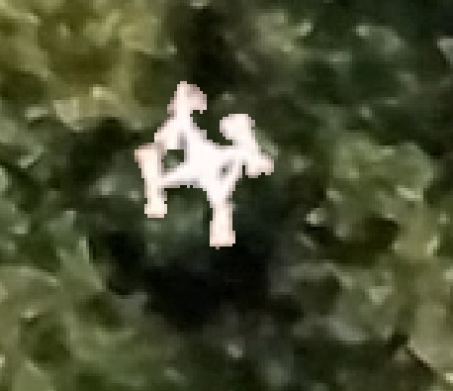
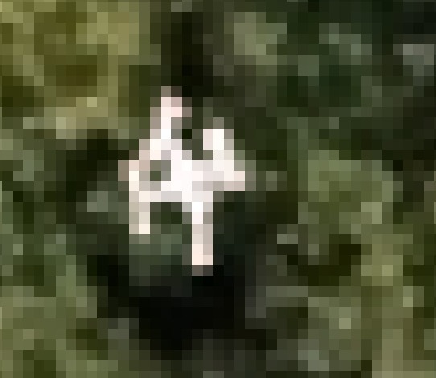
Results
4K
720p

Slide 18
Summary
A large number of augmentation parameters and different drone scenes Ensuring variability in the dataset
Use the real drone movement Characterize drone’s motion
Next step – Training neural network to detect drones in urban environment in real-time

Slide 19
Questions?

Slide 20
Thank you!

